Slide 1
Vabatahtliku süsinikuturu võimalused ja väljakutsed märgalade taastamise näitel
Laura Remmelgas
Kliimaosakonna nõunik
2.02.2022

Slide 2
Süsinikuturud praktikas
Kohustuslikud heitkogusega kauplemise süsteemid (ingl k ETS)
Euroopa Liidus heitkogustega kauplemise süsteem EL HKS.
Ettevõtted peavad järgima reegleid, mis on paika pandud õigusaktidega.
Vabatahtlikud baastaseme ja krediteerimise mehhanismid (baseline-and-credit mechanisms)
Kyoto protokolli Ühisrakendus (JI – Joint Implementation) ja Puhta arengu mehhanism (CDM – Clean Development Mechanism)
Võimaldasid täita riiklikke või EL HKSi kohustusi.
Vabatahtlik turg, kus ettevõtted ostavad süsinikukrediiti oma keskkonnaväidete (süsinikujalajälje vähendamine, kliimaneutraalsus) toetamise eesmärgil
Teatud mõttes paralleelne ’süsteem’, kus ettevõtete süsinikujalajälje arvestus on eraldiseisev riiklikust KHG inventuurist.
Ettevõtete poolt korvatud heitkogused kajastuvad nende ettevõtete jätkusuutlikkuse või aastaaruannetes.

Slide 3
Vabatahtlik süsinikuturg
Reguleerimata
Turgu suunavad sertifitseerijad ja korvamise programmid
Tugineb ostjate ja sertifitseerijate/pakkujate vahelisele usaldusele ning väitele, et turul müüdud krediit aitab tõesti kaasa heitkoguste vähendamisele
Võimalike ostjate poolne suur huvi, aga palju küsimusi

Slide 4
Peamised osapooled
Sertifitseerijad
Peamiselt NGOd
Projektide arendajad
Maaklerid
Kauplejad
Edasimüüjad
Ostjad
ettevõtted
eraisikud

Slide 5
USALDUSE PUUDUS: rohepesu ja kuuma õhu müük
roheinvesteeringud kui turunduse tööriist
katteta heitkaubandus: olematud jalajäljed ja – investeeringud
KILLUSTATUS: lahendusi palju, tulemused segased
platvorme arvukalt, kauplemise alused ja usaldusväärsus ebaselge (hinnakujunemine, tulemuste võrreldavus, saavutamine ja kestmine, võimalik topelt-rahastamine)

Slide 6
Kuidas vabatahtlik süsinikuturg sobitub Pariisi leppe raamidesse?
COP 26 otsused lõid raamistiku kahele vabatahtliku süsinikuturu kliimameetmele (tootele):
kohandatud krediit, mis sobib Pariisi leppega võetud kohustuste täitmiseks. Selles süsteemis ei tohiks kaks riiki näidata oma ÜROle esitatavast aruandes samu KHG ühikuid. Samale loogikale alluvad lisaks riikidele ka sektorid, kellel on heitkoguste vähendamise kohustused ning mis võivad neid osaliselt katta vabatahtliku turu mehhanismidega (nt lennundus ja Carbon Offsetting and Reduction Scheme, CORSIA).
kohandamata krediit, mis ei sobi Pariisi leppega võetud kohustuste täitmiseks, vaid üksnes ettevõtete keskkonnaväidete toetamiseks, mis ei ole seotud riiklike eesmärkide ega kohustustega.
Hetkel on Eestis võimalik rakendada nn riikliku volituseta kohandamata krediiti, sest riiklikust inventuurist väljaarvamiste tegemist või inventuuri mitte arvestamine ei ole mõistlik olukorras, kus riigil on seatud kõrged eesmärgid ning kus ELis ei saa ettevõtted vabatahtliku süsteemiga kohustusliku turu (EL HKS) kohustust täita.

Slide 7
Riigi võimalik roll
Selguse loomine turuosalistes usalduse tekitamiseks, rohepesu vältimiseks ja turutõrke ületamiseks
Teadlikkuse tõstmine
Toe tekitamine
Oluline! Tagada piisav riigi poolne panus

Slide 8
Prioriteetsed sektorid ehk miks alustada LULUCF sektorist
Kõrged riiklikud kliimaeesmärgid
Suur heite vähendamise potentsiaal
Ostjate huvi
Pakkujate huvi
Kohapealne ekspertteave
Tegevused ei ole ise majanduslikult tasuvad
Võimalik kaasuv panus teistesse keskkonnaeesmärkidesse (elurikkus)
Metoodikad olemas, kuid vajavad kohandamist

Slide 9
Kliimaeesmärgid
„Eesmärk 55“ ettepanekute mõju LULUCF sektorile:
sektori sidumiskohustus suureneb oluliselt võrreldes praeguse arvestusreeglite põhjal seatud eesmärgiga (ettepaneku kohaselt -2,5 miljoni tonni CO2 ekv 2030. aastal)
alates 2026. aastast lisandub maakasutuskategooriana majandatud märgala (sh jääksood).

Slide 10
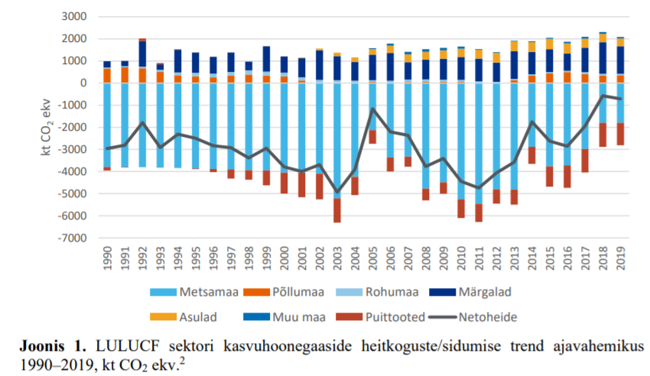
Allikas: riiklik kasvuhoonegaaside inventuur

Slide 11
Märgalade taastamine korvamise projektide toel
Võimalused:
Suurendada taastatavate alade mahtu
Toetada riiklike kliimaeesmärkide saavutamist LULUCFis
Täiendada metoodikaid ja riiklikku KHG inventuuri riigispetsiifiliste andmetega
Väljakutsed:
Puuduvad metoodikad, mistõttu keeruline hinnata taastamisprojektide mõju KHG heite bilansile
Kliima ja looduskaitse eesmärgid – maakasutuspraktikate valik taastamisel
Maa-aladel erinevad omanikud (riik, era, rentnikud)
Süsinikukrediit ei tohi muutuda nö asjaks iseeneses, st peamiseks eesmärgiks

Slide 12
Korvamise projekti tingimused (environmental integrity)
Lisanduv, täiendav
Püsiv
Tegelik
Mõõdetav ja mitte ülehinnatud
Sõltumatult kontrollitud
Unikaalne, keegi teine ei kasuta
Ei põhjusta olulist sotsiaalset ega keskkonnakahju (DNSH printsiip)

Slide 13
Laura Remmelgas
Kliimaosakonna nõunik
laura.remmelgas@envir.ee
Notes:
Aitäh kuulamast. Ma loodan, et see aitas raamistada ENMAK arutelu kehtivate kliimaeesmärkide valguses.

